Slide 1




Universidade Federal do Rio Grande do Sul
Ottawa Hospital Research Institute
Centre for Journalology | PPG Cardio
Periódicos predatórios
Como se manter longe deles
bit.ly/lhppts
Lucas Helal
ORCID: 0000-0002-6900-7185
osf.io/6xzyf
lhelal@ohri.ca
@lucashelal_

Slide 2
Disclosures
Coordenação de Aperfeiçoamento de Pessoal de Ensino Superior (CAPES)
Centre for Journalology, Ottawa Hospital Research Institute, uOttawa
Canadian EQUATOR Network Centre
Cochrane Collaboration (Bias Methods Group)
Editor Associado – EVIDENCE
Líder – The BRIGHTER Group

Slide 3
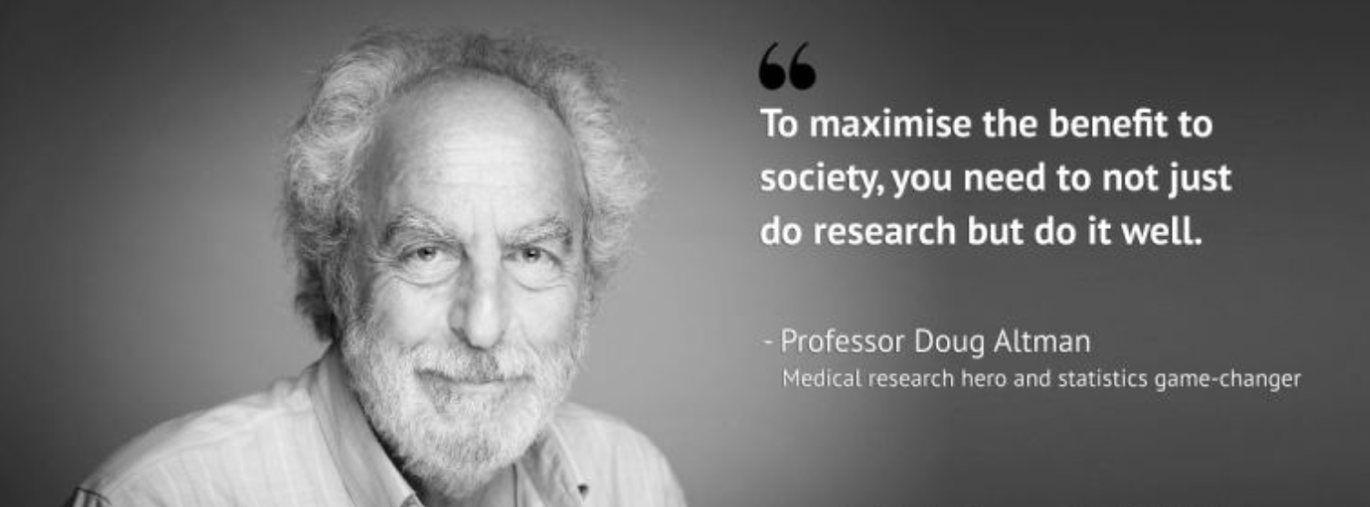
O que exatamente significa transparência em pesquisa?
O escândalo da pesquisa médica mal feita
1948-2018
Altman DG. The Scandal of Poor Medical Research, BMJ, 1994;308:283
Notes:
Um agradecimento ao seu legado – Eco de uma peça extremamente forte; EQUATOR Network, Guias de Relato

Slide 4


Periódicos Predatórios
Epidemiologia
Beall J, 2019.
Notes:
→ Desperdício de dinheiro, recursos humanos, pacientes, dentre outros através
→ Lancet Series colocou declaradamente; mais 5 artigos publicados no mesmo volume, com problemas e possíveis soluções.
→ A forma como a pesquisa vem sendo feita hoje precisa ser refletida. Grande parte deste continuum é facilmente reparável, muito embora eu precise dizer que outros possuem barreiras mais difíceis de serem transportas.
→ O relato completo de uma peça científica foi colocado com a última parte do continuum, talvez com o maior impacto (por inabilitar a translação das camadas anteriores) e menor custo de correção -> direcionar minha fala para o fim do continuum.
REFERENCES:
+50% never fully reported (Scherer RW, Langenberg P, von Elm E. Full publication of results initially presented in abstracts. Cochrane Database Syst Rev 2007; 2: MR000005.)
+30% of trials interventions not sufficiently described
+50% of planned study outcomes not reported
References:
[1] F Song, S Parekh, L Hooper, YK Loke, J Ryder, AJ Sutton, C Hing, CS Kwok, C Pang, I Harvey. Dissemination and publication of research findings: an updated review of related biases. Health Technology Assessment 2010; Vol. 14: No. 8http://www.journalslibrary.nihr.ac.uk/__data/assets/pdf_file/0005/64751/FullReport-hta14080.pdf [2] Ross JS, Mulvey GK, Hines EM, Nissen SE, Krumholz HM. Trial Publication after Registration in ClinicalTrials.Gov: A Cross-Sectional Analysis. Sim I, editor. PLoS Medicine. 2009 Sep 8;6:e1000144.http://www.plosmedicine.org/article/info:doi%2F10.1371%2Fjournal.pmed.1000144 [3] Munch T, Dufka FL, Greene K, Smith SM, Dworkin RH, Rowbotham MC. RReACT goes global: Perils and pitfalls of constructing a global open-access database of registered analgesic clinical trials and trial results. Pain. 2014 Apr 13. pii: S0304-3959(14)00175-4. doi: 10.1016/j.pain.2014.04.007. Online: http://www.ncbi.nlm.nih.gov/pubmed/24726925 [4] Chan AW, Song F, Vickers A, Jefferson T, Dickersin K, Gøtzsche PC, Krumholz HM, Ghersi D, van der Worp HB. Increasing value and reducing waste: addressing inaccessible research. The Lancet 18 January 2014 (Volume 383 Issue 9913 Pages 257-266 DOI: 10.1016/S0140-6736(13)62296-5) Online: http://www.anzctr.org.au/docs/An-Wen%20Chan_Lancet%20Series’13_reducing%20waste%20inaccessible%20research_2014.pdf
NOTE 2:
If someone question the estimative of 85% on research: Given a 100 research projects, only 50 will be published. Given the 50 published ones, only 25 will be well reported. Among ot these, only 12,5 won’t have any problem with methods. So, 85 out 100 (85%) could have waste in a part or totally.,

Slide 5
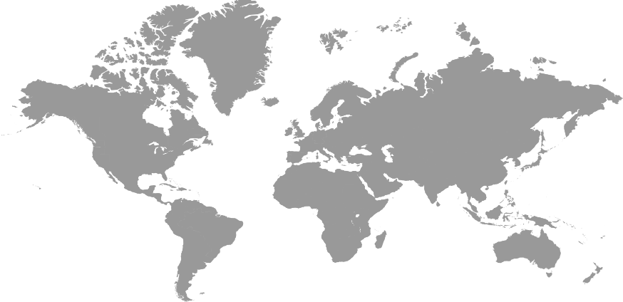
Periódicos Predatórios
Epidemiologia
Bohannon, J. Science 342, 60–65 (2013)
Notes:
→ O que é
→ O que faz
→ Mais de 400 guias depositados
→ O que há de instrução em vários níveis
→ Ligado à instituições acadêmicas
*** Supporting information – Toolkits and Library***
Outros: https://globalhealthtrials.tghn.org/articles/writing-and-publishing/, ICMJE, COPE, WHO,
# LIBRARY #
Where to find guidelines (more than 400 and others in development)
How to use the correct guidelines
Guidance on scientific writing (books, courses, presentations) – see Library
Research ethics - see Library
Editorial policies
### Comment initiatives for authors ###
EQUATOR Network –
# TOOLKIT #
Courses for authors
Courses for editors
Courses for reviewers
Courses for teachers
Courses for developers

Slide 6
Periódicos Predatórios
Epidemiologia
2000 artigos, 200 periódicos (presumidos); survey: high income countries
Moher D et al, Nature (2017)
Notes:
→ O que é
→ O que faz
→ Mais de 400 guias depositados
→ O que há de instrução em vários níveis
→ Ligado à instituições acadêmicas
*** Supporting information – Toolkits and Library***
Outros: https://globalhealthtrials.tghn.org/articles/writing-and-publishing/, ICMJE, COPE, WHO,
# LIBRARY #
Where to find guidelines (more than 400 and others in development)
How to use the correct guidelines
Guidance on scientific writing (books, courses, presentations) – see Library
Research ethics - see Library
Editorial policies
### Comment initiatives for authors ###
EQUATOR Network –
# TOOLKIT #
Courses for authors
Courses for editors
Courses for reviewers
Courses for teachers
Courses for developers

Slide 7
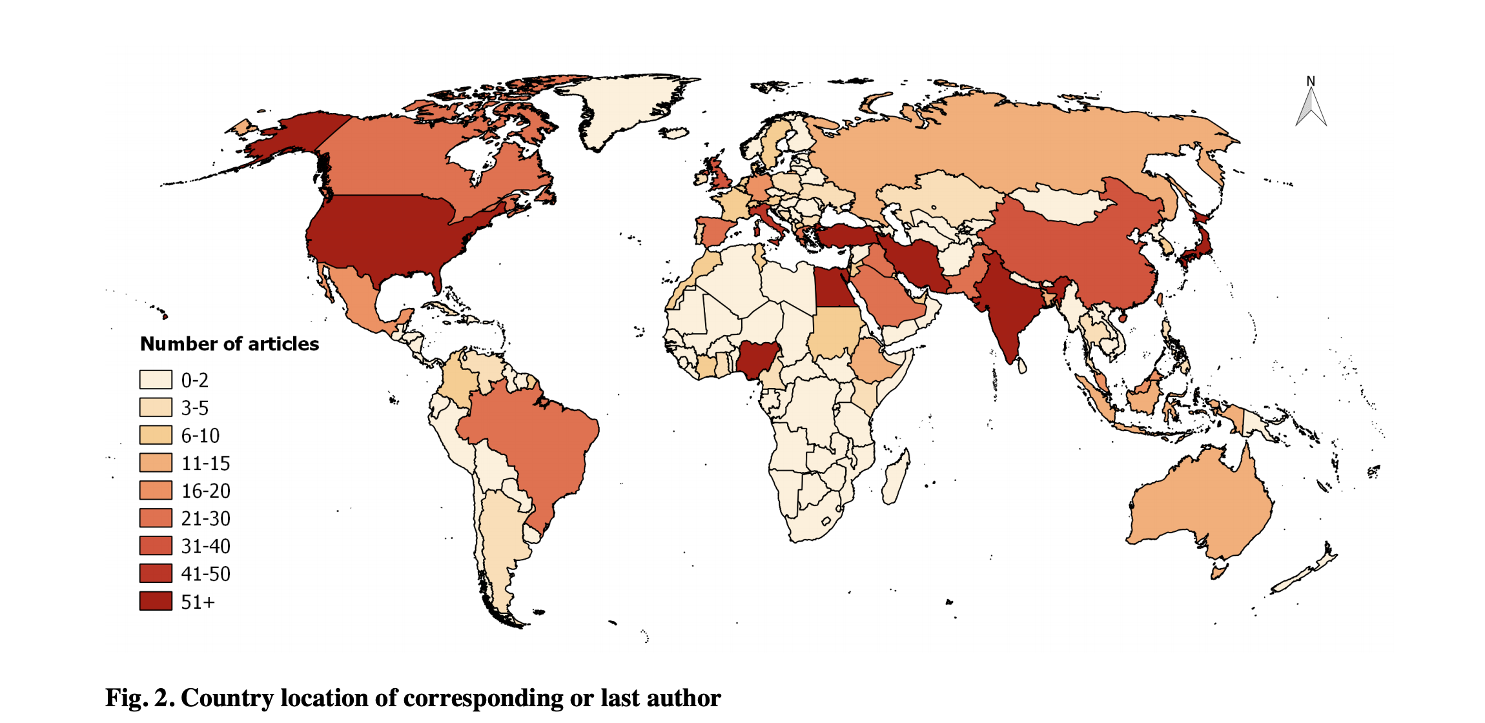
Periódicos Predatórios
Epidemiologia
Moher D et al, Nature (2017)
Notes:
→ Desperdício de dinheiro, recursos humanos, pacientes, dentre outros através
→ Lancet Series colocou declaradamente; mais 5 artigos publicados no mesmo volume, com problemas e possíveis soluções.
→ A forma como a pesquisa vem sendo feita hoje precisa ser refletida. Grande parte deste continuum é facilmente reparável, muito embora eu precise dizer que outros possuem barreiras mais difíceis de serem transportas.
→ O relato completo de uma peça científica foi colocado com a última parte do continuum, talvez com o maior impacto (por inabilitar a translação das camadas anteriores) e menor custo de correção -> direcionar minha fala para o fim do continuum.
REFERENCES:
+50% never fully reported (Scherer RW, Langenberg P, von Elm E. Full publication of results initially presented in abstracts. Cochrane Database Syst Rev 2007; 2: MR000005.)
+30% of trials interventions not sufficiently described
+50% of planned study outcomes not reported
References:
[1] F Song, S Parekh, L Hooper, YK Loke, J Ryder, AJ Sutton, C Hing, CS Kwok, C Pang, I Harvey. Dissemination and publication of research findings: an updated review of related biases. Health Technology Assessment 2010; Vol. 14: No. 8http://www.journalslibrary.nihr.ac.uk/__data/assets/pdf_file/0005/64751/FullReport-hta14080.pdf [2] Ross JS, Mulvey GK, Hines EM, Nissen SE, Krumholz HM. Trial Publication after Registration in ClinicalTrials.Gov: A Cross-Sectional Analysis. Sim I, editor. PLoS Medicine. 2009 Sep 8;6:e1000144.http://www.plosmedicine.org/article/info:doi%2F10.1371%2Fjournal.pmed.1000144 [3] Munch T, Dufka FL, Greene K, Smith SM, Dworkin RH, Rowbotham MC. RReACT goes global: Perils and pitfalls of constructing a global open-access database of registered analgesic clinical trials and trial results. Pain. 2014 Apr 13. pii: S0304-3959(14)00175-4. doi: 10.1016/j.pain.2014.04.007. Online: http://www.ncbi.nlm.nih.gov/pubmed/24726925 [4] Chan AW, Song F, Vickers A, Jefferson T, Dickersin K, Gøtzsche PC, Krumholz HM, Ghersi D, van der Worp HB. Increasing value and reducing waste: addressing inaccessible research. The Lancet 18 January 2014 (Volume 383 Issue 9913 Pages 257-266 DOI: 10.1016/S0140-6736(13)62296-5) Online: http://www.anzctr.org.au/docs/An-Wen%20Chan_Lancet%20Series’13_reducing%20waste%20inaccessible%20research_2014.pdf
NOTE 2:
If someone question the estimative of 85% on research: Given a 100 research projects, only 50 will be published. Given the 50 published ones, only 25 will be well reported. Among ot these, only 12,5 won’t have any problem with methods. So, 85 out 100 (85%) could have waste in a part or totally.,

Slide 8
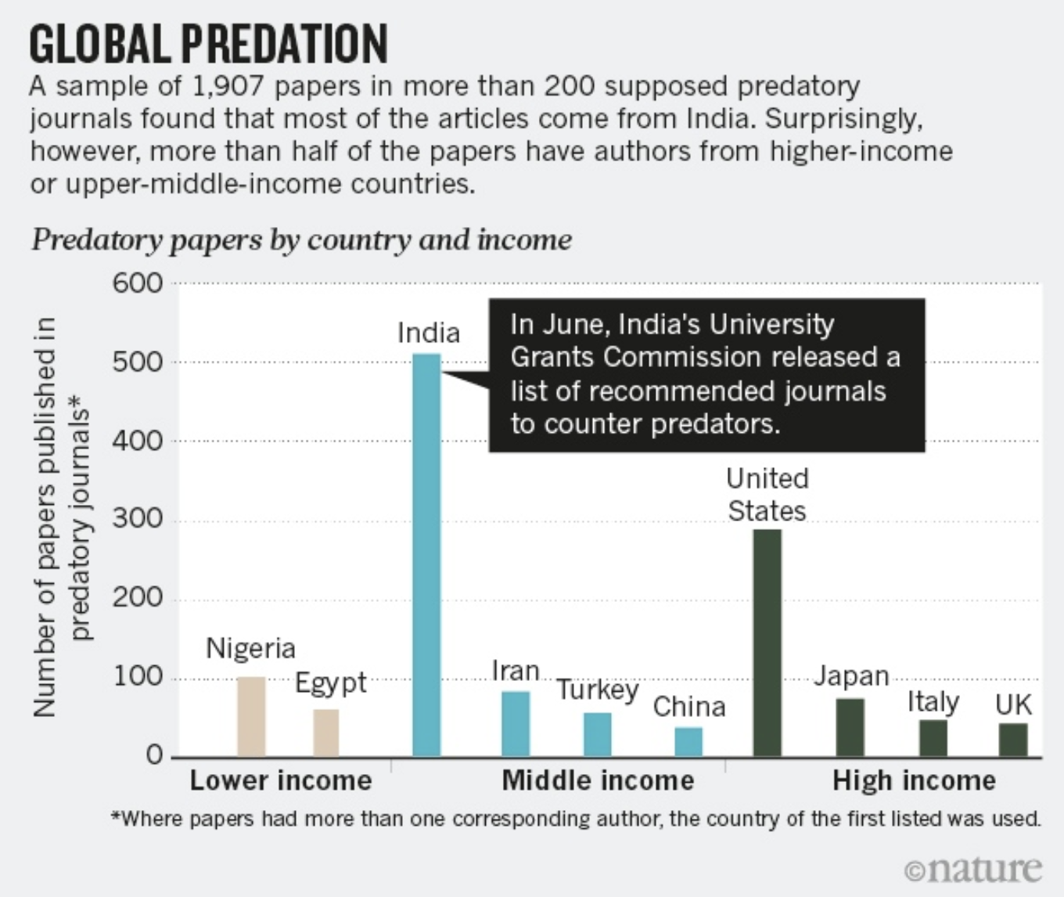
Periódicos Predatórios
Epidemiologia
Moher D et al, Nature (2017)
Notes:
→ Desperdício de dinheiro, recursos humanos, pacientes, dentre outros através
→ Lancet Series colocou declaradamente; mais 5 artigos publicados no mesmo volume, com problemas e possíveis soluções.
→ A forma como a pesquisa vem sendo feita hoje precisa ser refletida. Grande parte deste continuum é facilmente reparável, muito embora eu precise dizer que outros possuem barreiras mais difíceis de serem transportas.
→ O relato completo de uma peça científica foi colocado com a última parte do continuum, talvez com o maior impacto (por inabilitar a translação das camadas anteriores) e menor custo de correção -> direcionar minha fala para o fim do continuum.
REFERENCES:
+50% never fully reported (Scherer RW, Langenberg P, von Elm E. Full publication of results initially presented in abstracts. Cochrane Database Syst Rev 2007; 2: MR000005.)
+30% of trials interventions not sufficiently described
+50% of planned study outcomes not reported
References:
[1] F Song, S Parekh, L Hooper, YK Loke, J Ryder, AJ Sutton, C Hing, CS Kwok, C Pang, I Harvey. Dissemination and publication of research findings: an updated review of related biases. Health Technology Assessment 2010; Vol. 14: No. 8http://www.journalslibrary.nihr.ac.uk/__data/assets/pdf_file/0005/64751/FullReport-hta14080.pdf [2] Ross JS, Mulvey GK, Hines EM, Nissen SE, Krumholz HM. Trial Publication after Registration in ClinicalTrials.Gov: A Cross-Sectional Analysis. Sim I, editor. PLoS Medicine. 2009 Sep 8;6:e1000144.http://www.plosmedicine.org/article/info:doi%2F10.1371%2Fjournal.pmed.1000144 [3] Munch T, Dufka FL, Greene K, Smith SM, Dworkin RH, Rowbotham MC. RReACT goes global: Perils and pitfalls of constructing a global open-access database of registered analgesic clinical trials and trial results. Pain. 2014 Apr 13. pii: S0304-3959(14)00175-4. doi: 10.1016/j.pain.2014.04.007. Online: http://www.ncbi.nlm.nih.gov/pubmed/24726925 [4] Chan AW, Song F, Vickers A, Jefferson T, Dickersin K, Gøtzsche PC, Krumholz HM, Ghersi D, van der Worp HB. Increasing value and reducing waste: addressing inaccessible research. The Lancet 18 January 2014 (Volume 383 Issue 9913 Pages 257-266 DOI: 10.1016/S0140-6736(13)62296-5) Online: http://www.anzctr.org.au/docs/An-Wen%20Chan_Lancet%20Series’13_reducing%20waste%20inaccessible%20research_2014.pdf
NOTE 2:
If someone question the estimative of 85% on research: Given a 100 research projects, only 50 will be published. Given the 50 published ones, only 25 will be well reported. Among ot these, only 12,5 won’t have any problem with methods. So, 85 out 100 (85%) could have waste in a part or totally.,

Slide 9
Periódicos Predatórios
Impacto Global
2000 artigos, 200 periódicos (presumidos); survey: high income countries
18000 com financiamento
17% NIH
9 Harvard University
11 University of Texas
2 milhões de pacientes
8000 animais
Moher D et al, Nature (2017)
Notes:
→ O que é
→ O que faz
→ Mais de 400 guias depositados
→ O que há de instrução em vários níveis
→ Ligado à instituições acadêmicas
*** Supporting information – Toolkits and Library***
Outros: https://globalhealthtrials.tghn.org/articles/writing-and-publishing/, ICMJE, COPE, WHO,
# LIBRARY #
Where to find guidelines (more than 400 and others in development)
How to use the correct guidelines
Guidance on scientific writing (books, courses, presentations) – see Library
Research ethics - see Library
Editorial policies
### Comment initiatives for authors ###
EQUATOR Network –
# TOOLKIT #
Courses for authors
Courses for editors
Courses for reviewers
Courses for teachers
Courses for developers

Slide 10
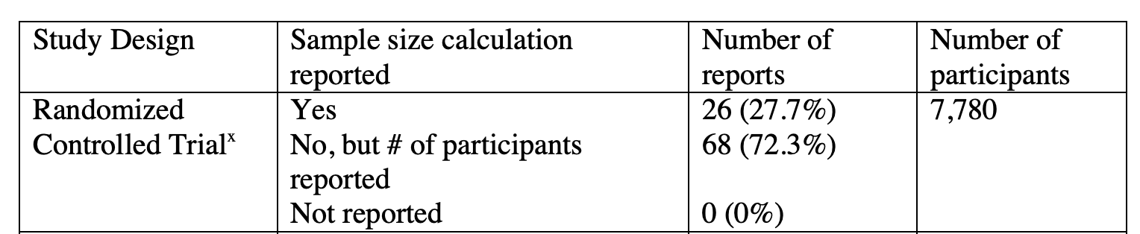
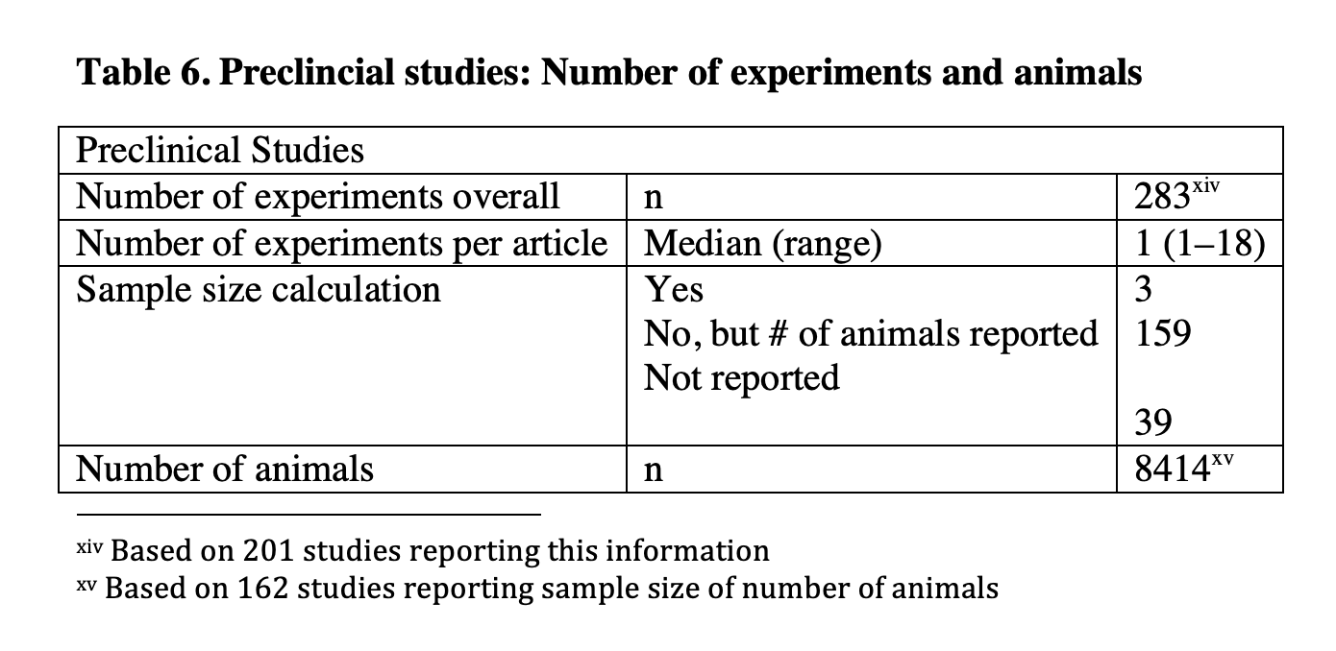
Periódicos Predatórios
Características metológicas
Moher D et al, Nature (2017)
Notes:
→ O que é
→ O que faz
→ Mais de 400 guias depositados
→ O que há de instrução em vários níveis
→ Ligado à instituições acadêmicas
*** Supporting information – Toolkits and Library***
Outros: https://globalhealthtrials.tghn.org/articles/writing-and-publishing/, ICMJE, COPE, WHO,
# LIBRARY #
Where to find guidelines (more than 400 and others in development)
How to use the correct guidelines
Guidance on scientific writing (books, courses, presentations) – see Library
Research ethics - see Library
Editorial policies
### Comment initiatives for authors ###
EQUATOR Network –
# TOOLKIT #
Courses for authors
Courses for editors
Courses for reviewers
Courses for teachers
Courses for developers

Slide 11
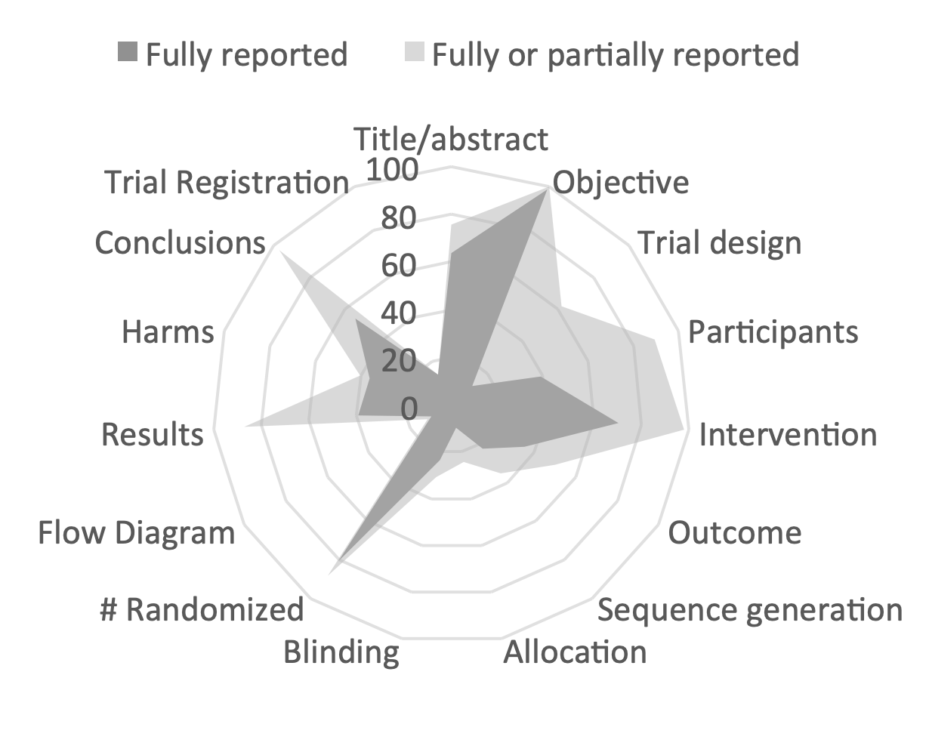
Periódicos Predatórios
Qualidade de relato - ECRs
Moher D et al, Nature (2017)
Notes:
→ O que é
→ O que faz
→ Mais de 400 guias depositados
→ O que há de instrução em vários níveis
→ Ligado à instituições acadêmicas
*** Supporting information – Toolkits and Library***
Outros: https://globalhealthtrials.tghn.org/articles/writing-and-publishing/, ICMJE, COPE, WHO,
# LIBRARY #
Where to find guidelines (more than 400 and others in development)
How to use the correct guidelines
Guidance on scientific writing (books, courses, presentations) – see Library
Research ethics - see Library
Editorial policies
### Comment initiatives for authors ###
EQUATOR Network –
# TOOLKIT #
Courses for authors
Courses for editors
Courses for reviewers
Courses for teachers
Courses for developers

Slide 12
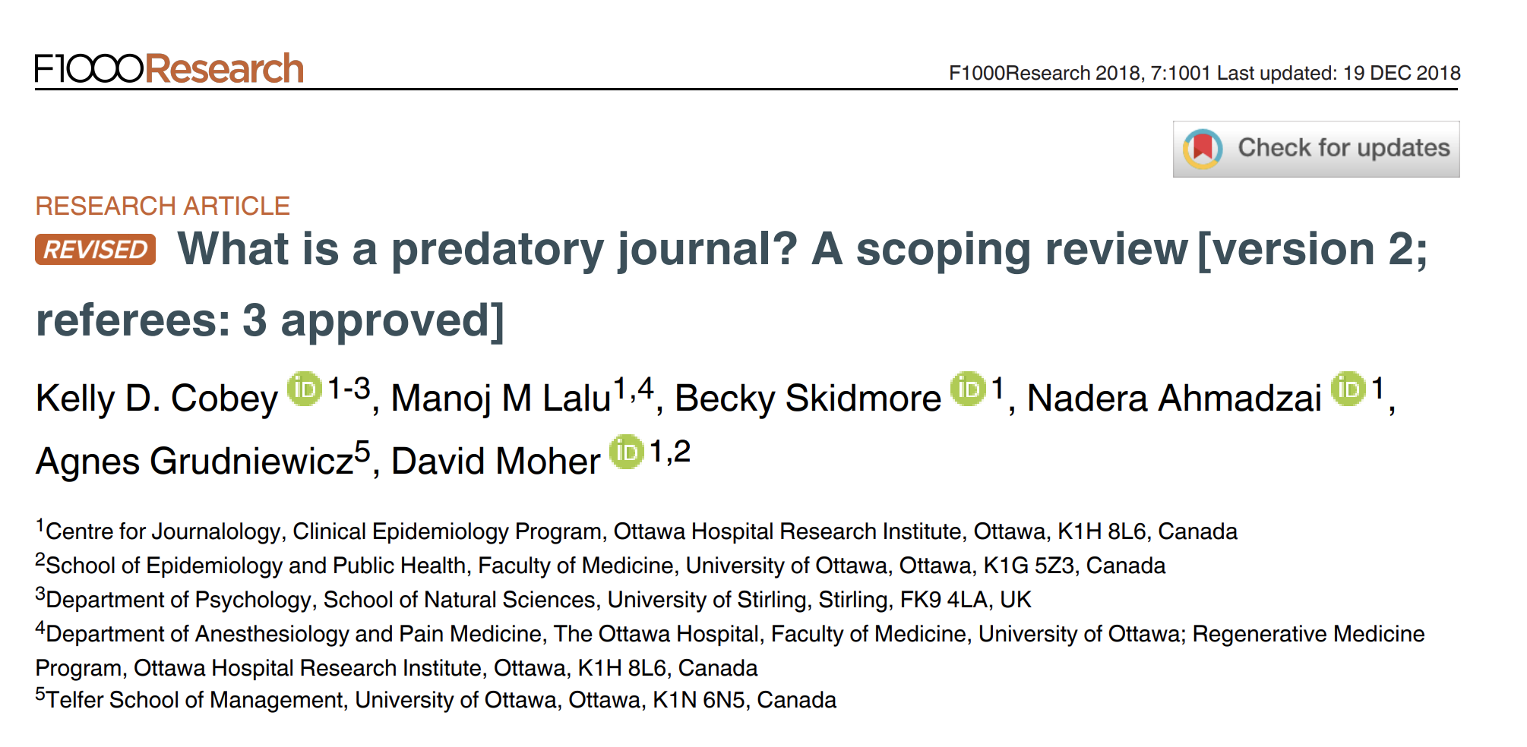
Periódicos predatórios
O que é e como se manter longe deles
.
.
.
Notes:
Significa um monte de coisas. Foco em relato. Agradecimento a este problema de excelência por incorporar em sua programação uma mesa dedicada a temas como esse – sempre em vanguarda.
### NOTES FOR THE BUBBLES ###
Protocol publicly
Available,
Register
Pre-specified methods, interventions,
statistical code, outcomes, and data sharing
COIs fairly disclosed

Slide 13
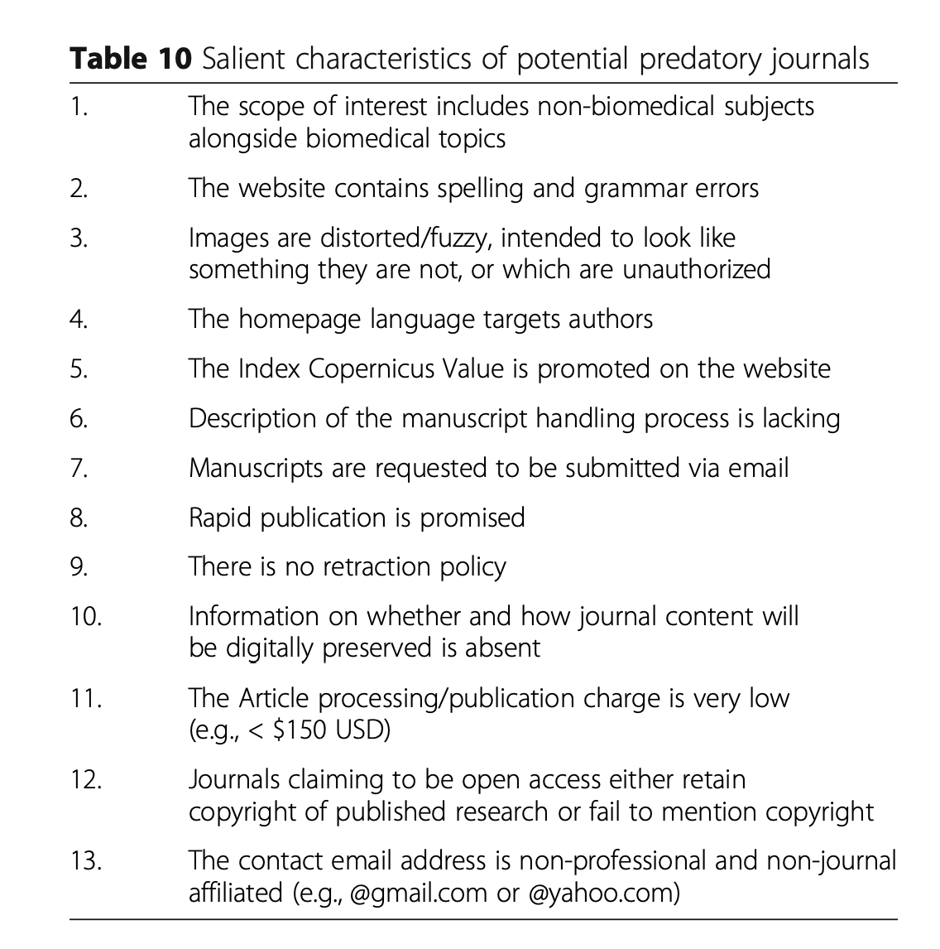


Periódicos predatórios
O que é e e como se manter longe deles
Shamseer et al., BMC Medicine, 2017.
.
.
.
Notes:
Significa um monte de coisas. Foco em relato. Agradecimento a este problema de excelência por incorporar em sua programação uma mesa dedicada a temas como esse – sempre em vanguarda.
### NOTES FOR THE BUBBLES ###
Protocol publicly
Available,
Register
Pre-specified methods, interventions,
statistical code, outcomes, and data sharing
COIs fairly disclosed

Slide 14
.
.
.
Notes:
Significa um monte de coisas. Foco em relato. Agradecimento a este problema de excelência por incorporar em sua programação uma mesa dedicada a temas como esse – sempre em vanguarda.
### NOTES FOR THE BUBBLES ###
Protocol publicly
Available,
Register
Pre-specified methods, interventions,
statistical code, outcomes, and data sharing
COIs fairly disclosed

Slide 15

Periódico Predatório
Apresentação Típica
http://albertscience.com/
.
.
.
Notes:
Significa um monte de coisas. Foco em relato. Agradecimento a este problema de excelência por incorporar em sua programação uma mesa dedicada a temas como esse – sempre em vanguarda.
### NOTES FOR THE BUBBLES ###
Protocol publicly
Available,
Register
Pre-specified methods, interventions,
statistical code, outcomes, and data sharing
COIs fairly disclosed

Slide 16
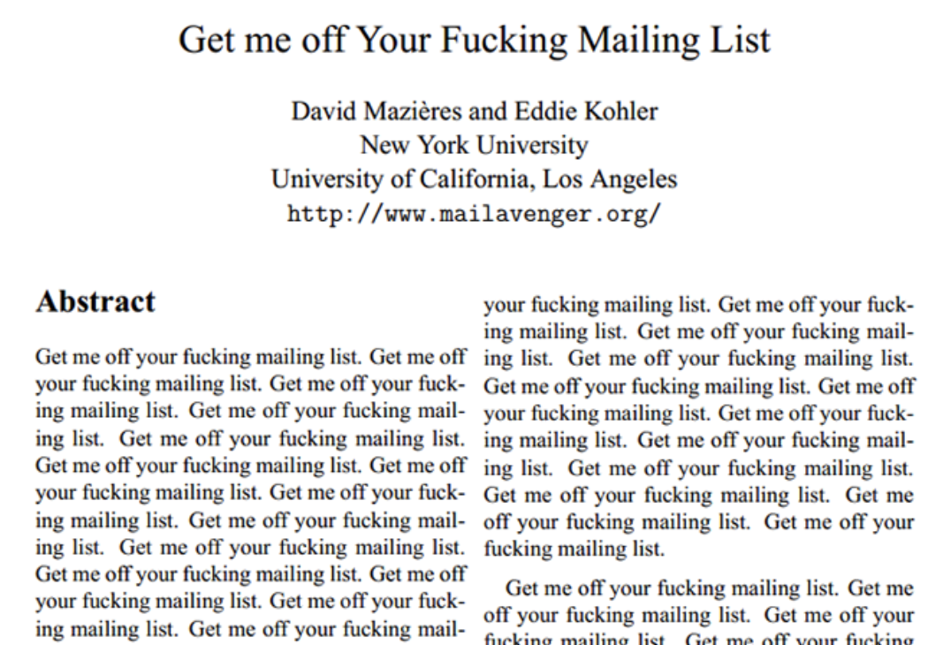
Periódico Predatório
Mensagens finais
http://albertscience.com/
.
.
.
Notes:
Significa um monte de coisas. Foco em relato. Agradecimento a este problema de excelência por incorporar em sua programação uma mesa dedicada a temas como esse – sempre em vanguarda.
### NOTES FOR THE BUBBLES ###
Protocol publicly
Available,
Register
Pre-specified methods, interventions,
statistical code, outcomes, and data sharing
COIs fairly disclosed

Slide 17
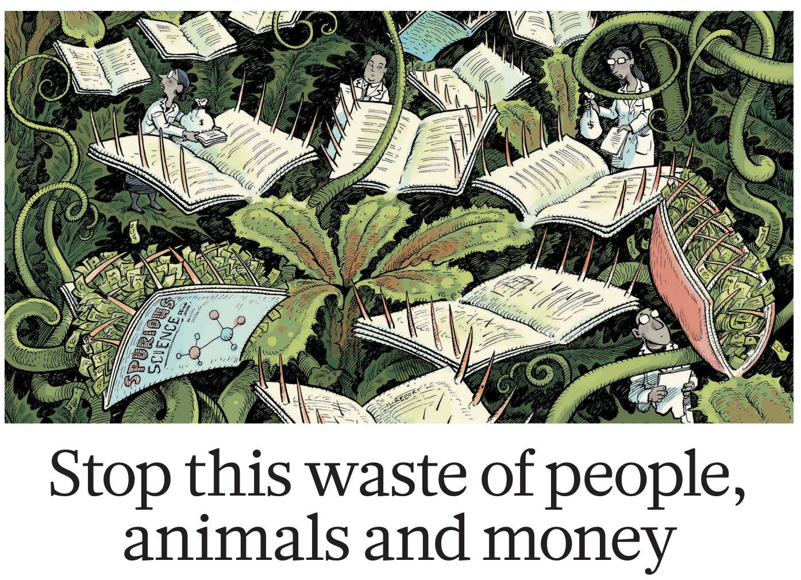

Wrap-Up
Moher D et al., 2017, Nature;549:23-5.
Notes:
This is my last slide. With this big disclaimer, I would only say “thank you” (that’s not my usual). Hope to make people reflexive here.

Slide 18
Special Acknowledgments
Andreia Biolo
Andrea Tricco
Angelica De Nardi
Beatriz Schaan
Bruno Follmer
Carisi Polanczyk
Cintia Botton
Daniel Umpierre
David Moher
Danielle Rice
Douglas Soares
Eneida Rejane Rabelo da Silva
Gabriela Teló
Filipe Ferrari
Flavio Danni Fuchs
Leandro da Silva
Lucas Porto Santos
Lucineia Orsolin Pfeifer
Luis Eduardo Paim Rohde
Luis Correia
Marlos Rodrigues Domingues
Matt Page
Norton Oliveira
Patrícia Bock
Patrícia Ziegelmann
Ruy Silveira Moraes
Samantha Cukier
Sandra Costa Fuchs
Sheila Picolli Garcia
The BRIGHTER Group
Notes:
Agradecimento aos meus orientadores, amigos, colegas, mentores – todas as pessoas com as quais tenho tido a oportunidade de aprender em qualquer ämbito, de perto ou de longe.

Slide 19
Universidade Federal do Rio Grande do Sul
Ottawa Hospital Research Institute
Centre for Journalology | PPG Cardio
Periódicos predatórios
Como se manter longe deles
bit.ly/lhppts
Lucas Helal
ORCID: 0000-0002-6900-7185
osf.io/6xzyf
lhelal@ohri.ca
@lucashelal_

